Slide 1
Guía interna para hacer una demo con la web del conditional
Víctor - abril 2015

Slide 2
Introducción
Este powerpoint tiene toda la información necesaria para poder hacer una demo con el “conditional”
Contiene:
Conceptos básicos.
Instalación y ejecución. Cómo copiar instalar y ejecutar Conditional Linked Data server
Demostración. Qué ideas podemos mostrar. Cada transpa representa una idea a transmitir

Slide 3
CONCEPTOS
BÁSICOS

Slide 4
Datos y metadatos
El Servidor puede servir diferentes datasets
Por defecto aparecen cargados tres datasets:
geo, wordnet, iate
Cada dataset está en una carpeta:
datasets/geo, datasets/wordnet, datasets/iate
Cada dataset consta de:
Datos: un archivo que ha de ser datos.nq
Metadatos: un archivo que ha de llamarse void.ttl

Slide 5
Datos
Los datos en data.nq son los datos a servir.
Hay tantos named graphs como particiones lógicas.
Las políticas se asignan a los named graphs

Slide 6
Metadatos
Los metadatos se utilizan para mostrar la web. En concreto son importantes: rdfs:comment, rdfs:label, foaf:logo, void:triples
El más importante es:
dct:license seguido de una política en ODRL
De la política se mira si se permite reproducir (play, reproduce, display, etc.) y si es gratis o de pago. No se miran más condiciones.

Slide 7
INSTALACIÓN Y EJECUCIÓN

Slide 8
Instalación del servidor Conditional Linked Data: Prerrequisitos
Prerrequisitos (Win):
Java. Instalar una máquina virtual Java . Por ejemplo, Java Platform (JDK) 8u45. Basta con seguir el tutorial y añadir la variable de entorno JAVA_HOME para que apunte al directorio de instalación, y modificar la variable PATH para que incluya el directorio donde están los binarios. Si no se hace este paso no se podrá compilar.
Hint: Las variables de entorno se añaden desde el menú que aparece WIN+Break y luego “advanced system settings”->environment variables. Seguramente tengas ya un java instalado. Ejecutando “java –version” verás la versión. O ejecutando “where java” verás la ruta en la cual está instalado.
Ant. Solo necesaria para compilar. Se presenta en dos distribuciones (src y bin). Se puede descargar la binaria, descomprimirla en el directorio que sea y añadir dicho directorio (subdirectorio bin) a la variable de entorno PATH.
Solo si no hay Java bien instalado
Solo si se quiere compilar

Slide 9
Instalación del servidor Conditional Linked Data: Compilación
Opcional
Descargarlo
Para compilar, descargar el proyecto de https://github.com/oeg-upm/ldconditional
hay una release con un archivo .zip con los binarios. descargar y descomprimir en cualquier directorio.
Compilarlo
Abrir consola en el directorio donde se ha descargado y compilar escribiendo:
ant jar
Ejecutarlo
Para ejecutarlo, lanzar “run.bat”

Slide 10
Instalación del servidor Conditional Linked Data: Configuración
Configuración por defecto. LD conditional viene por defecto para ejecutarse como localhost y en el puerto 80
Configurar Conditional Linked Data consiste en:
Especificar un puerto donde sirve que sea diferente
Hacer “rebase” a los datos para que sean verdaderamente linked data
Puerto y servidor. El puerto y el servidor se especifican en el archivo de configuración LDR.config que está en el directorio de instalación
Rebase. Hay un archivo rebase.bat que permite hacer rebase muy fácilmente. Toma tres argumentos: dataset al que se le hace rebase, base origen y base destino. Por ejemplo:
rebase geo http://localhost http://salonica.dia.fi.upm.es

Slide 11
Instalación del servidor Conditional Linked Data: Ejecución
Conditional Linked Data es un servidor que no requiere de ningún otro programa (Apache, Tomcat, etc.). Se ejecuta como cualquier programa java. Hay un archivo .bat en el directorio de instalación:
run.bat
Obsérvese que desde que se ejecuta hasta que se cargan los modelos puede pasar de 5 a 15 segundos.

Slide 12
Instalación del servidor Conditional Linked Data: Prueba
Abriendo las página de prueba
http://localhost/geo/
Se debería mostrar la pantalla de entrada

Slide 13
DEMO

Slide 14
Ubicación de las demos
La demo se puede ejecutar en:
http://salonica.dia.fi.upm.es/geo
O tras instalarse, en:
http://localhost/geo

Slide 15
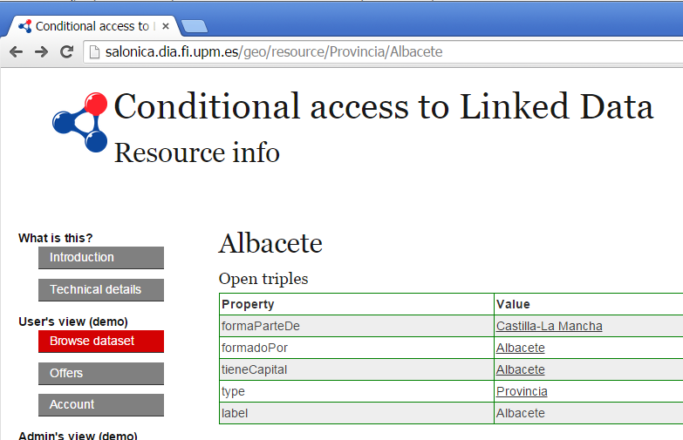
This is a Linked Data Server (i)
A Linked Data server presents information about a resource:
http://salonica.dia.fi.upm.es/geo/resource/Provincia/Albacete

Slide 16
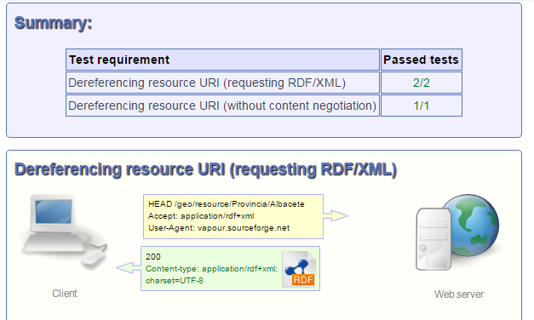
This is a Linked Data Server (ii)
A Linked Data server serves info as RDF
Vapour validation tests are passed
http://validator.linkeddata.org/vapour?uri=http%3A%2F%2Fsalonica.dia.fi.upm.es%2Fgeo%2Fresource%2FProvincia%2FAlbacete

Slide 18
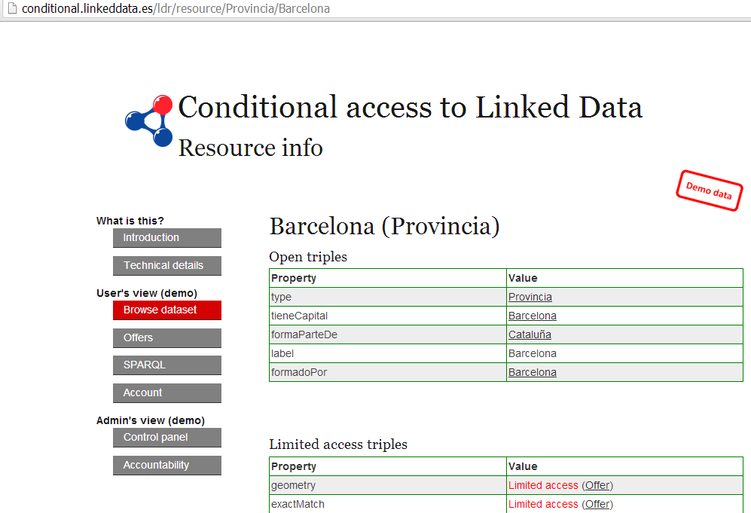
ODRL to conditionally serve Linked Data

Slide 19
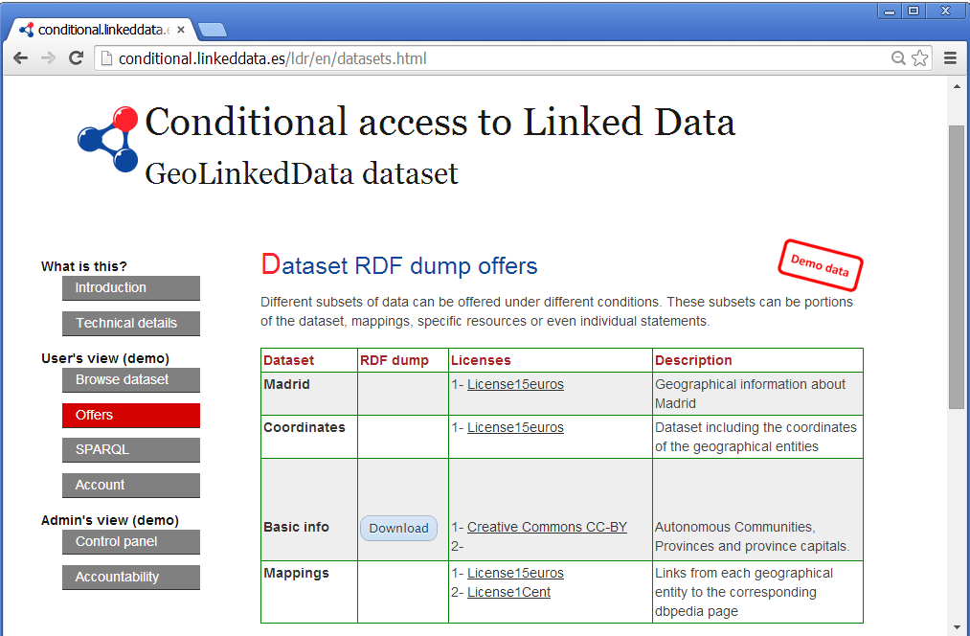

Slide 20
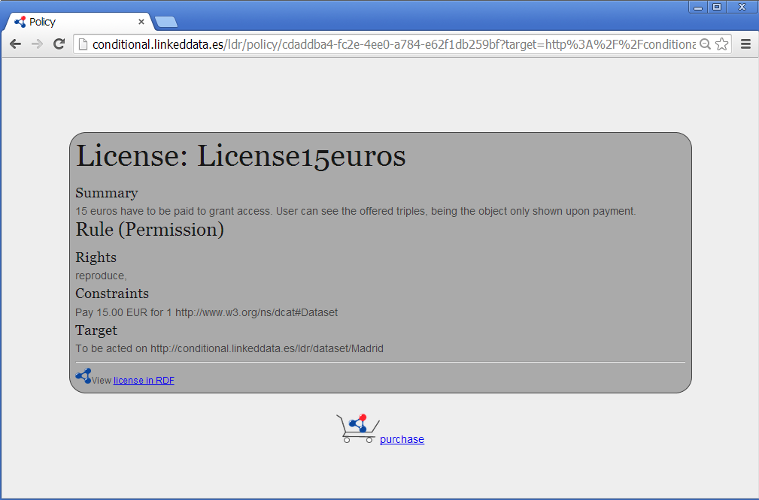
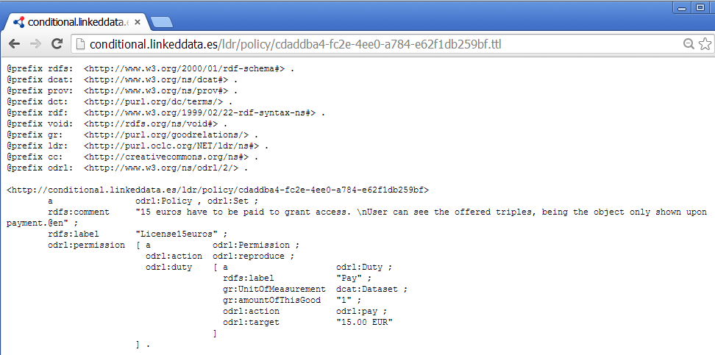

Slide 21
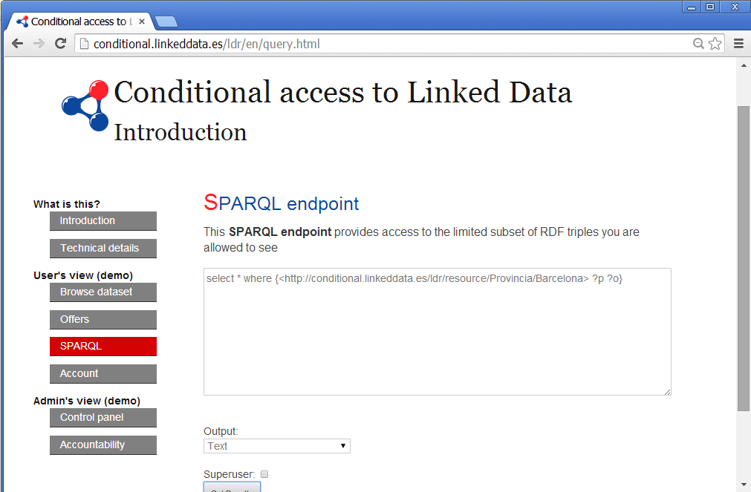
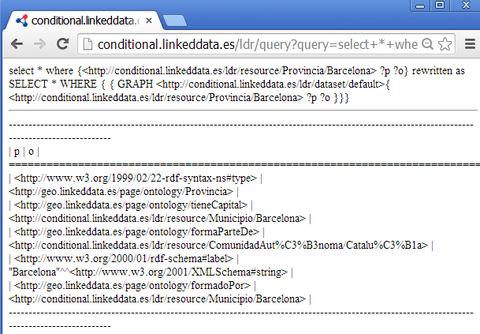

Slide 22
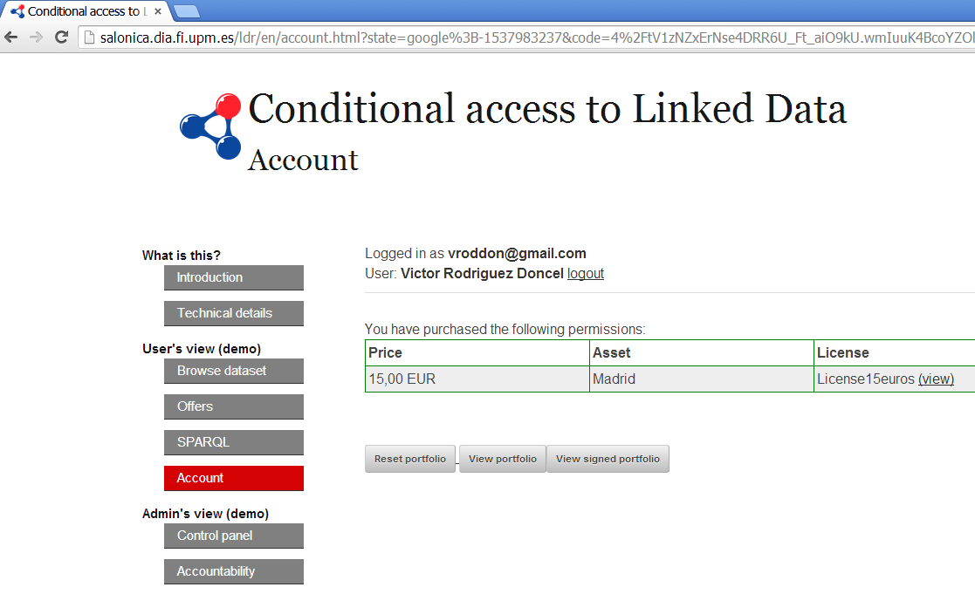

Slide 23
